Slide 1
Det Hebraiske Testamentet 101
Tilblivelse og sammendrag

Slide 2


Bibelen – Guds Ord?
Hvem sine ord er Bibelen?
Bare Gud?
Paulus?
Slangen?
Eselet?
Moses?
Englene?
Djevelen?
Notes:
Bibelen – Guds Ord, står det på enkelte bibler, men har du tenkt over at ikke alt som står der er ord som Gud sier? Bibelen er fylt av mennesker som snakker, engler som både snakker og synger og også dyr som snakker(!). Til og med djevelen selv får komme til ordet i Bibelen.
Slike observasjoner kan være spennende, fordi de kan få oss til å tenke og til å legge merke til nye ting ved Bibelen. For selv om bibelen er en viktig bok hvor en kan bli bedre kjent med guddommen, så har den også en historie. Den ble ikke gitt oss som et ferdig produkt som Gud la i hendene på menneskene, men som en nedskrivning av det mennesker har fått erfare sammen med Gud. For meg gir det Bibelen mer troverdighet og autoritet, enn troen på at den er et produkt som går direkte ut ifra Guds hånd.
I denne teksten skal vi se på Bibelens tilblivelse, med søkelys på Det Gamle Testamentet. Vi skal se hvordan det er satt sammen og vi skal se på ulike versjoner og kanoner. Og til sist skal vi raskt skissere hovedtrekkene og epokene i det Gamle Testamentet

Slide 3
Det Hebraiske Testamentet
Skrevet på hebraisk, med unntak av 1 Mos 31,47, Esra 4,8–6,18 og 7,12–26, Jer 10,10–11 og Dan 2,4b–7,28, som er forfattet på arameisk.
I Kristen tradisjon ofte omtalt som “Det Gamle Testamentet”.
I Jødisk som Tanakh.
Består av tre deler:
Torah/Loven: 1. – 5. Mosebok.
Nevi’im/Profetene: Josva, Dommerne, 1.-2. Samuels bok, 1.-2. Kongebok, fra Jesaja til Malaki, unntatt Daniel.
Ketuvim/Profetene: Rut, 1.-2. Krønikerbok, Esra, Nehemja, Ester, Daniel, Job, Salomos ordspråk, Forkynneren, Høysangen, Salmenes bok, Klagesangene

Slide 4
Ulik Kanon
Den Hebraiske (samme som protestantiske, men i annen rekkefølge).
Den Katolske Kanon
-inkl. Noen apokryfer:
Tobits bok
Judits bok
Tillegg til Esters bok, 1. og 2.
Makkabeerbok
Salomos visdom
Jesus Siraks sønns visdom
Baruks bok
Jeremias brev
Tillegg til Daniels bok
Manasses bønn
Notes:
Tobits bok kan karakteriseres som «en lærefortelling [eller] historisk roman med religiøs tendens»[3] om den fromme jøden Tobit som bor i eksil i Ninive i Assyria. Den er trolig skrevet tidlig i det 2. århundre f.Kr.
Judits bok kan også karakteriseres som en «historisk novelle»[3] og er lagt til perioden i Israels historie, da Nebukadnesar II erobret Jerusalem i år 597 f.Kr. Den fromme enken Judit forfører og dreper hærføreren Holofernes. Den er antagelig skrevet på hebraisk i løpet av 200-tallet f.Kr.
Tillegg til Esters bok er en utvidet versjon av Esters bok med seks avsnitt; boken har med det fått både en ny innledning og en ny avslutning, samt noen innskudd. I den utvidede teksten fortelles det om en drøm som Esters fosterfar Mordekai skal ha hatt, hvor en sammensvergelse mot perserkongen ble avslørt.
Visdommens bok er en filosofisk-religiøs tekst som utgir seg for å være skrevet av Salomo, og hensikten ser ut til å ha vært å «forene jødisk fromhet bygd på gammeltestamentlige skrifter med gresk (hellenistisk) tenkning, slik [forfatteren] møtte den i Alexandria».[3]
Siraks bok er den lengste (51 kapitler) og eldste av de deuterokanoniske bøkene.[5] Den er skrevet på hebraisk omkring 180 f.Kr., og inneholder flere ulike tekstsjangre: bønner, ordspråk, leveregler, formaninger og dikt.
Baruks bok er en analyserende bearbeiding av sorgen over Jerusalems ødeleggelse og bortførelsen til Babylon. Den angis å være skrevet av Baruk (en venn av profeten Jeremia), under jødenes babylonske fangenskap på 500-tallet f.Kr., og den er skrevet i samme stil som profetbøkene i GT. Mest sannsynlig er den skrevet på 100-tallet f.Kr.
Jeremias brev, som i eldre utgaver ofte framsto som kapittel 6 i Baruks bok, presenterer seg som et brev fra Jeremia til jødene som skulle føres av sted som fanger til Babylon. Det fremstår som «en satirisk preken mot avgudsdyrkelse»[3]
Tillegg til Daniels bok er tre separate avsnitt med «bønner og fortellinger med om lag samme preg som de øvrige tekstene i Daniels bok. De har ett hovedtema felles: Gud bevarer dem som setter sin lit til ham og følger hans bud.»[3] Det mest kjente av tilleggene er Fortellingen om Susanna, en novelle om en from ung kvinne som blir utsatt for falske anklager om ekteskapsbrudd.
Første Makkabeerbok forteller om Judas makkabeeren og makkabeernes opprør mot Selevkid-dynastiet, og omfatter perioden fra 175 f.Kr. til 134 f.Kr. Teksten veksler mellom en episk framstilling, innskutte bønner, og avskrifter av brev og dokumenter. Den historiske framstillingen regnes som troverdig.[3]
Andre Makkabeerbok omfatter perioden fra ca. 180 f.Kr. til 161 f.Kr., og er en sammenfatning av et større historieverk i fem bind. Boken tolker historien teologisk, og i siste del fortelles det om flere martyrer, som har hatt stor betydning for den kristne kirke. Her nevnes for første gang i de jødiske/kristne hellige tekstene troen på de dødes oppstandelse og evige liv.
Andre apokryfiske skrifter
Manasses bønn er en kort tekst; ett kapittel med 13 vers. Den er skrevet i det 2. eller 1. århundre f.Kr., og har et liturgisk preg.
Tredje Esra er en egen gresk oversettelse av 2. Krøn 35–36, Esras bok og Nehemjas bok 7–8, og har noen variasjoner i forhold til denne. I tillegg finnes det et eget, unikt avsnitt (3;1–5;6) om tre unge menn i den persiske kongens livgarde.[3]
Fjerde Esra er en apokalypse med sju syner. Bakgrunnen er ødeleggelsen av Jerusalem i år 70 og de problemer dette skapte for jødisk tro. Det er erkeengelen Uriel som taler i synene. Teksten beskrives som «et trøsteskrift for dem som lider under disse hendelsene». De kristne tilføyelsene setter budskapet om trøst i trengsler inn i en kontekst av kristendomsforfølgelse i Romerriket.[3]
Salme 151 er kort, bare sju vers, og presenterer seg som en tekst av David etter tvekampen med Goliat.

Slide 5
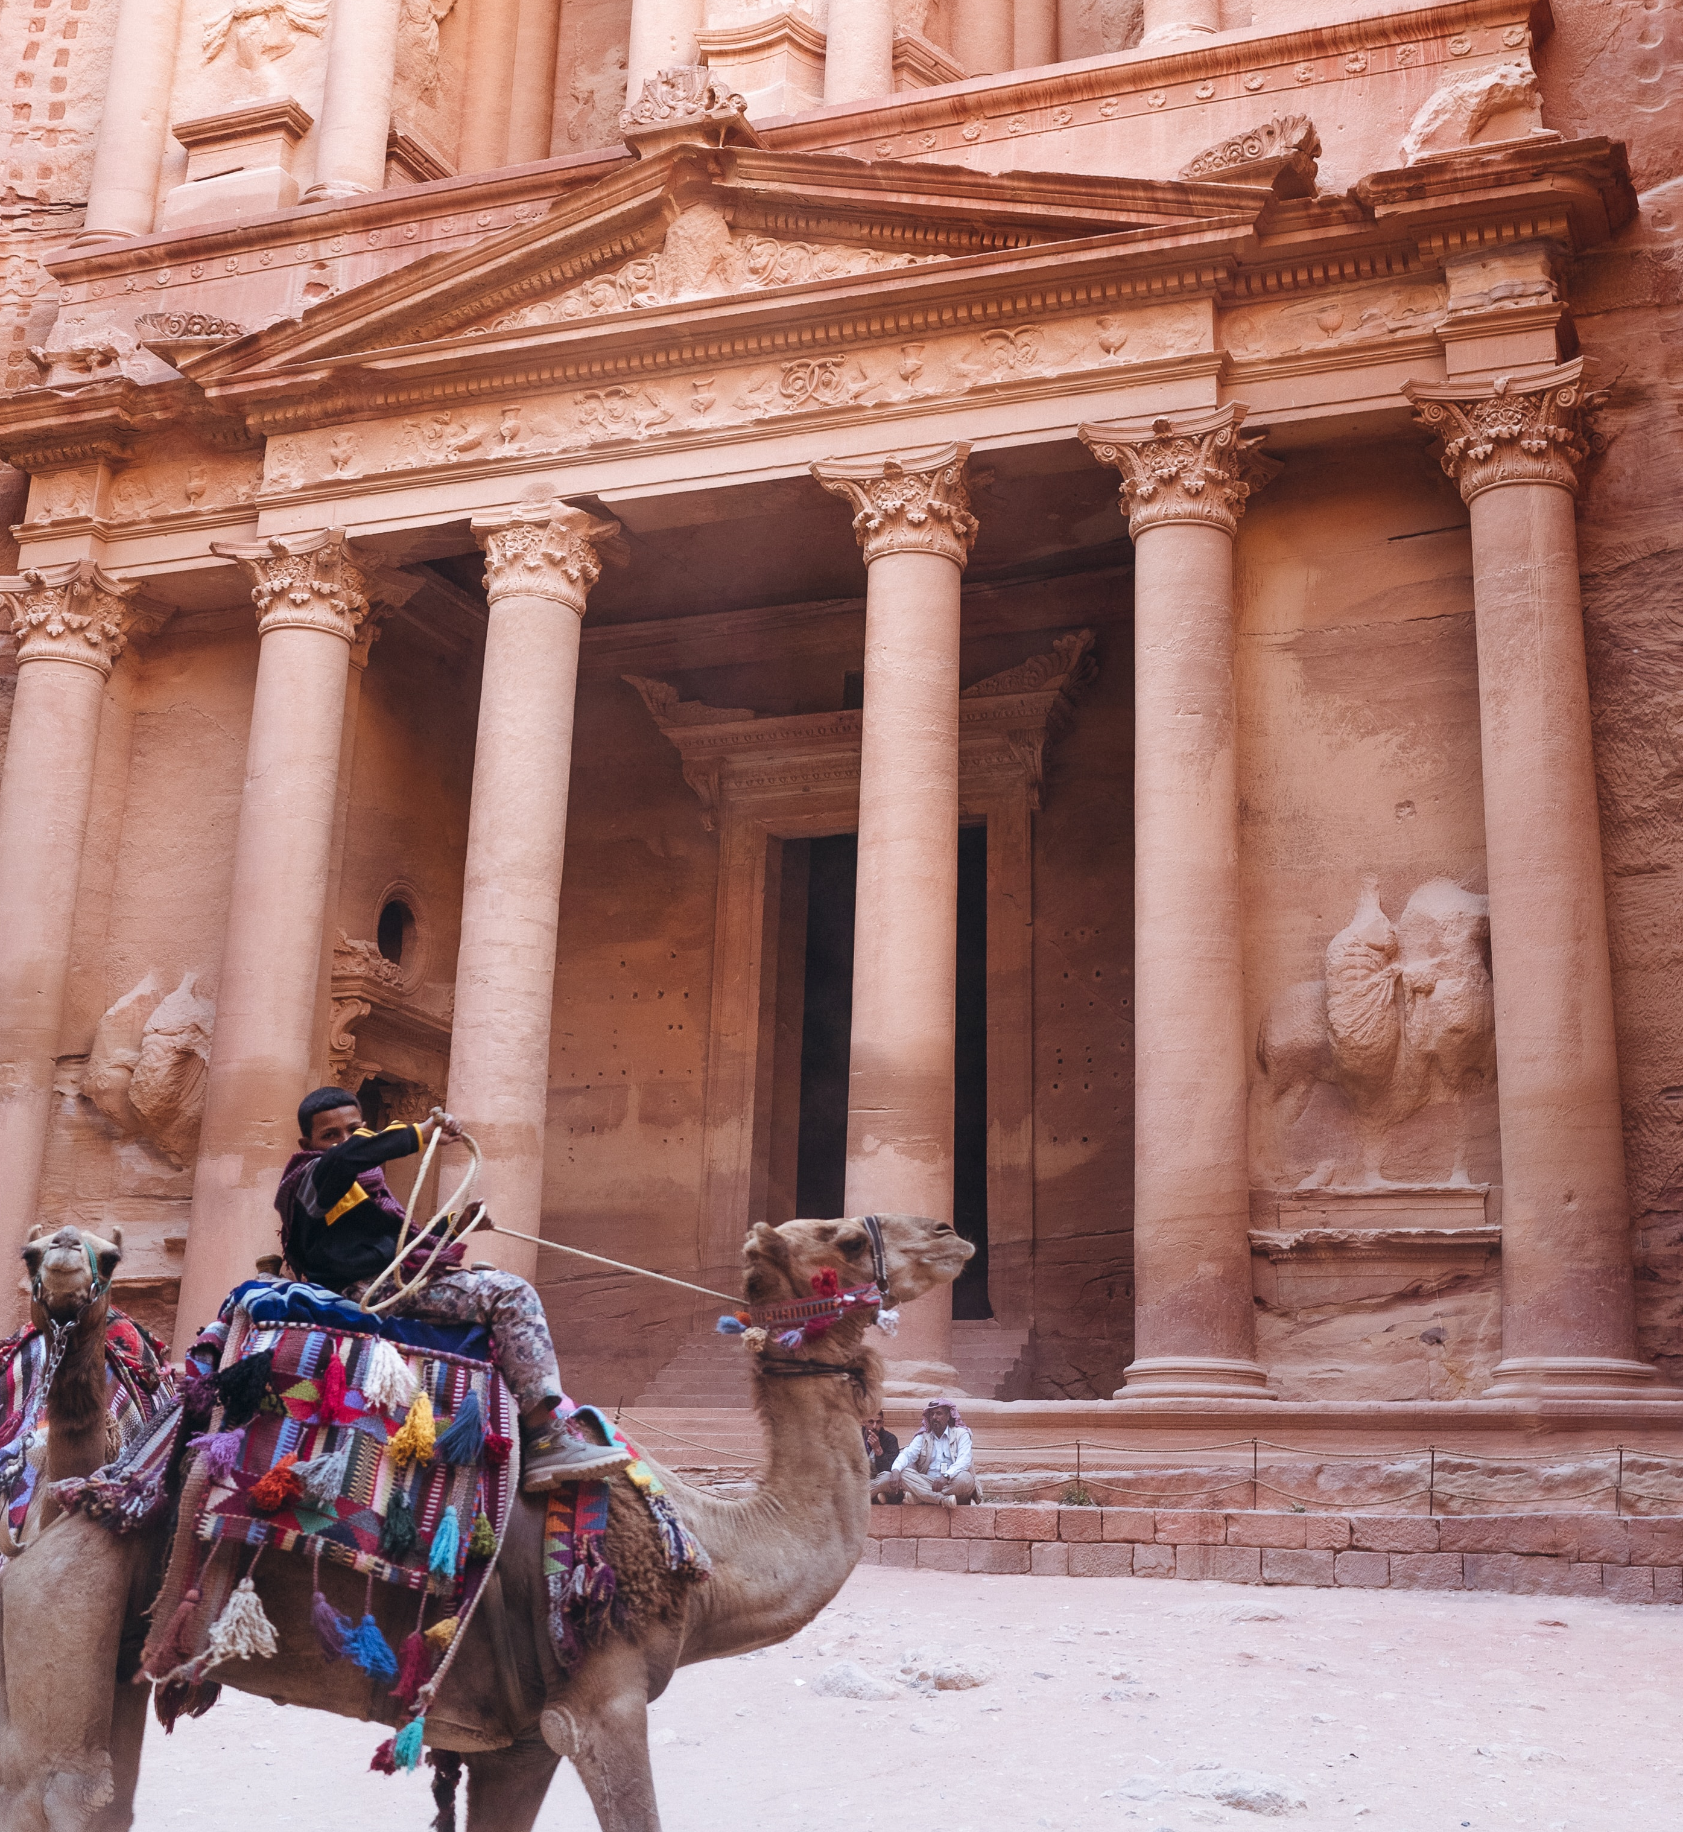
Det Gamle Testamentet
Fortellingene strekker seg tilbake til 3000 år f. kr. (kanskje enda lengre).
Til flere ulike kulturer og samfunn i antikkens Midtøsten.
Frem til ca. 500 f.kr.

Slide 6
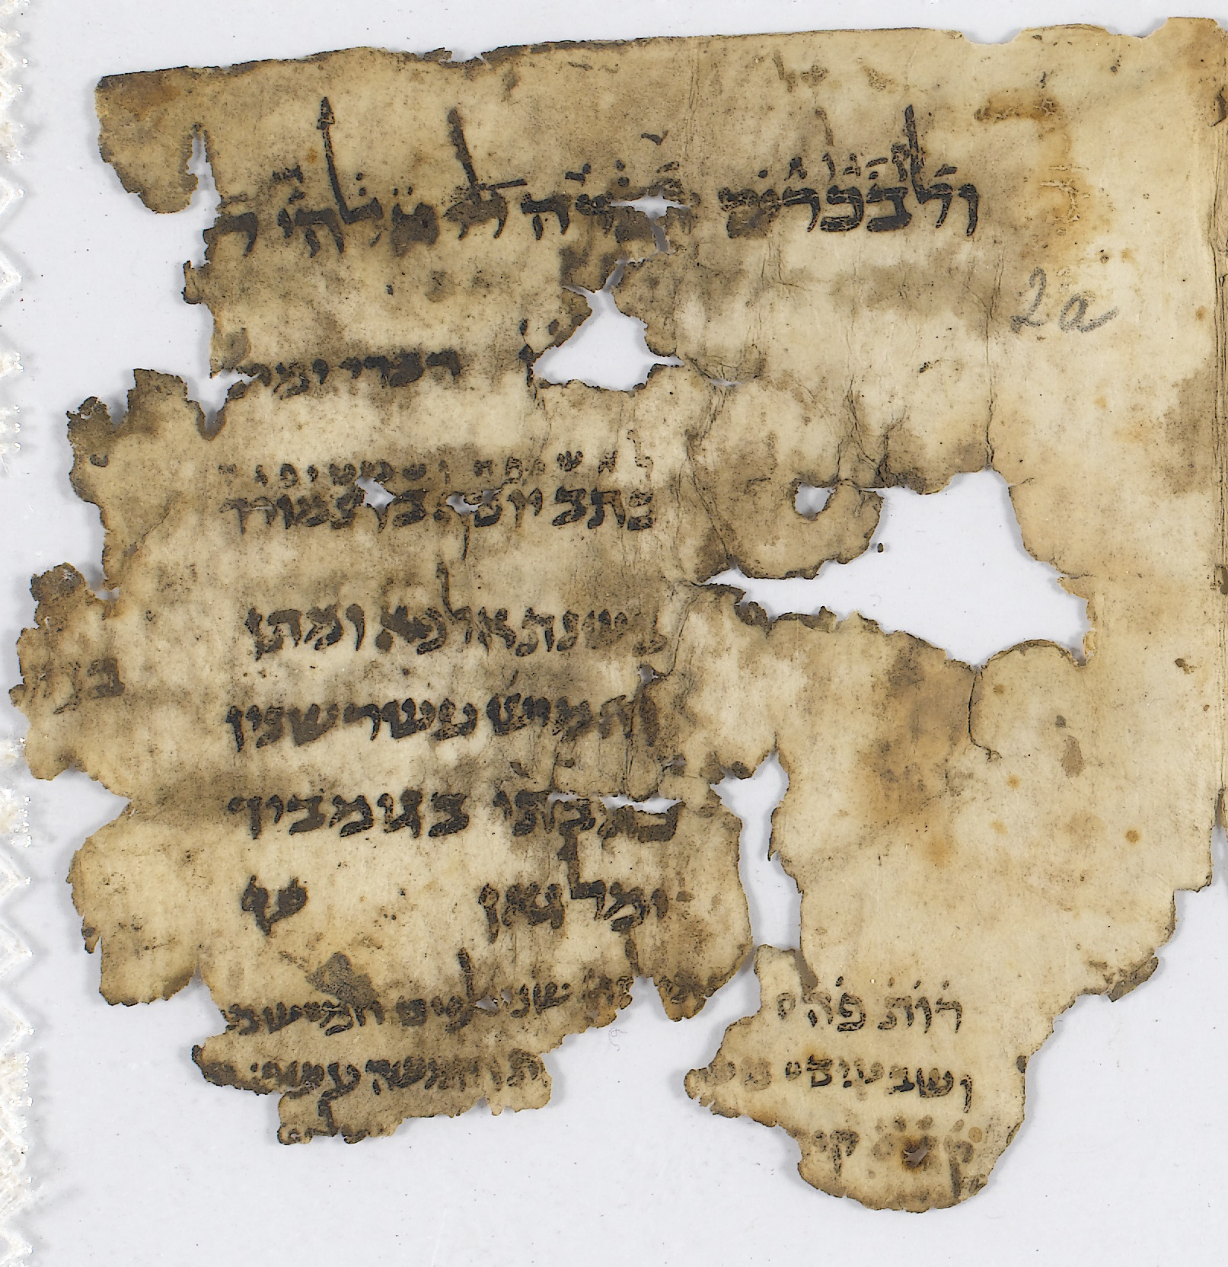
3 viktige ord
Fragment: deler av tekster/document. Ikke hele boken.
Oversettelser: Tekstsamlinger (tidvis komplett), men på et annet språk enn de første tekstene.
Kodex: Forløperne til den endelige boken.
De eldste fragmentene er dødehavsrullene (250 f.kr. til 68 e.kr).

Slide 7
Hvordan ble den til?
Trolig har fortellingene blitt overlevert muntlig i starten.
De ‘opprinnelige’ nedskrivningene har vi ikke.
Moderne oversettelser bygger på Codex Leningradensis fra 1009 e.kr.
Codex Aleppo ca. 900 e.kr.
Eldre fragmenter finnes
Dødehavsrullene - Over 80 000 fragment.
Korrigerte tekster vi kjenner fra eldre oversettelser som greske Septuaginta, latinske Vulgata og syriske Peshitta, se for eksempel. 2.Sam. 24,16 og Salme 145,13.

Slide 8
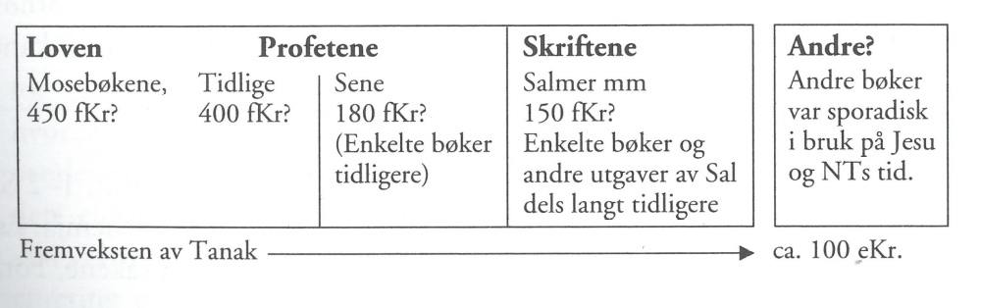
Hvalvik & Stordalen 1999, s. 23

Slide 9
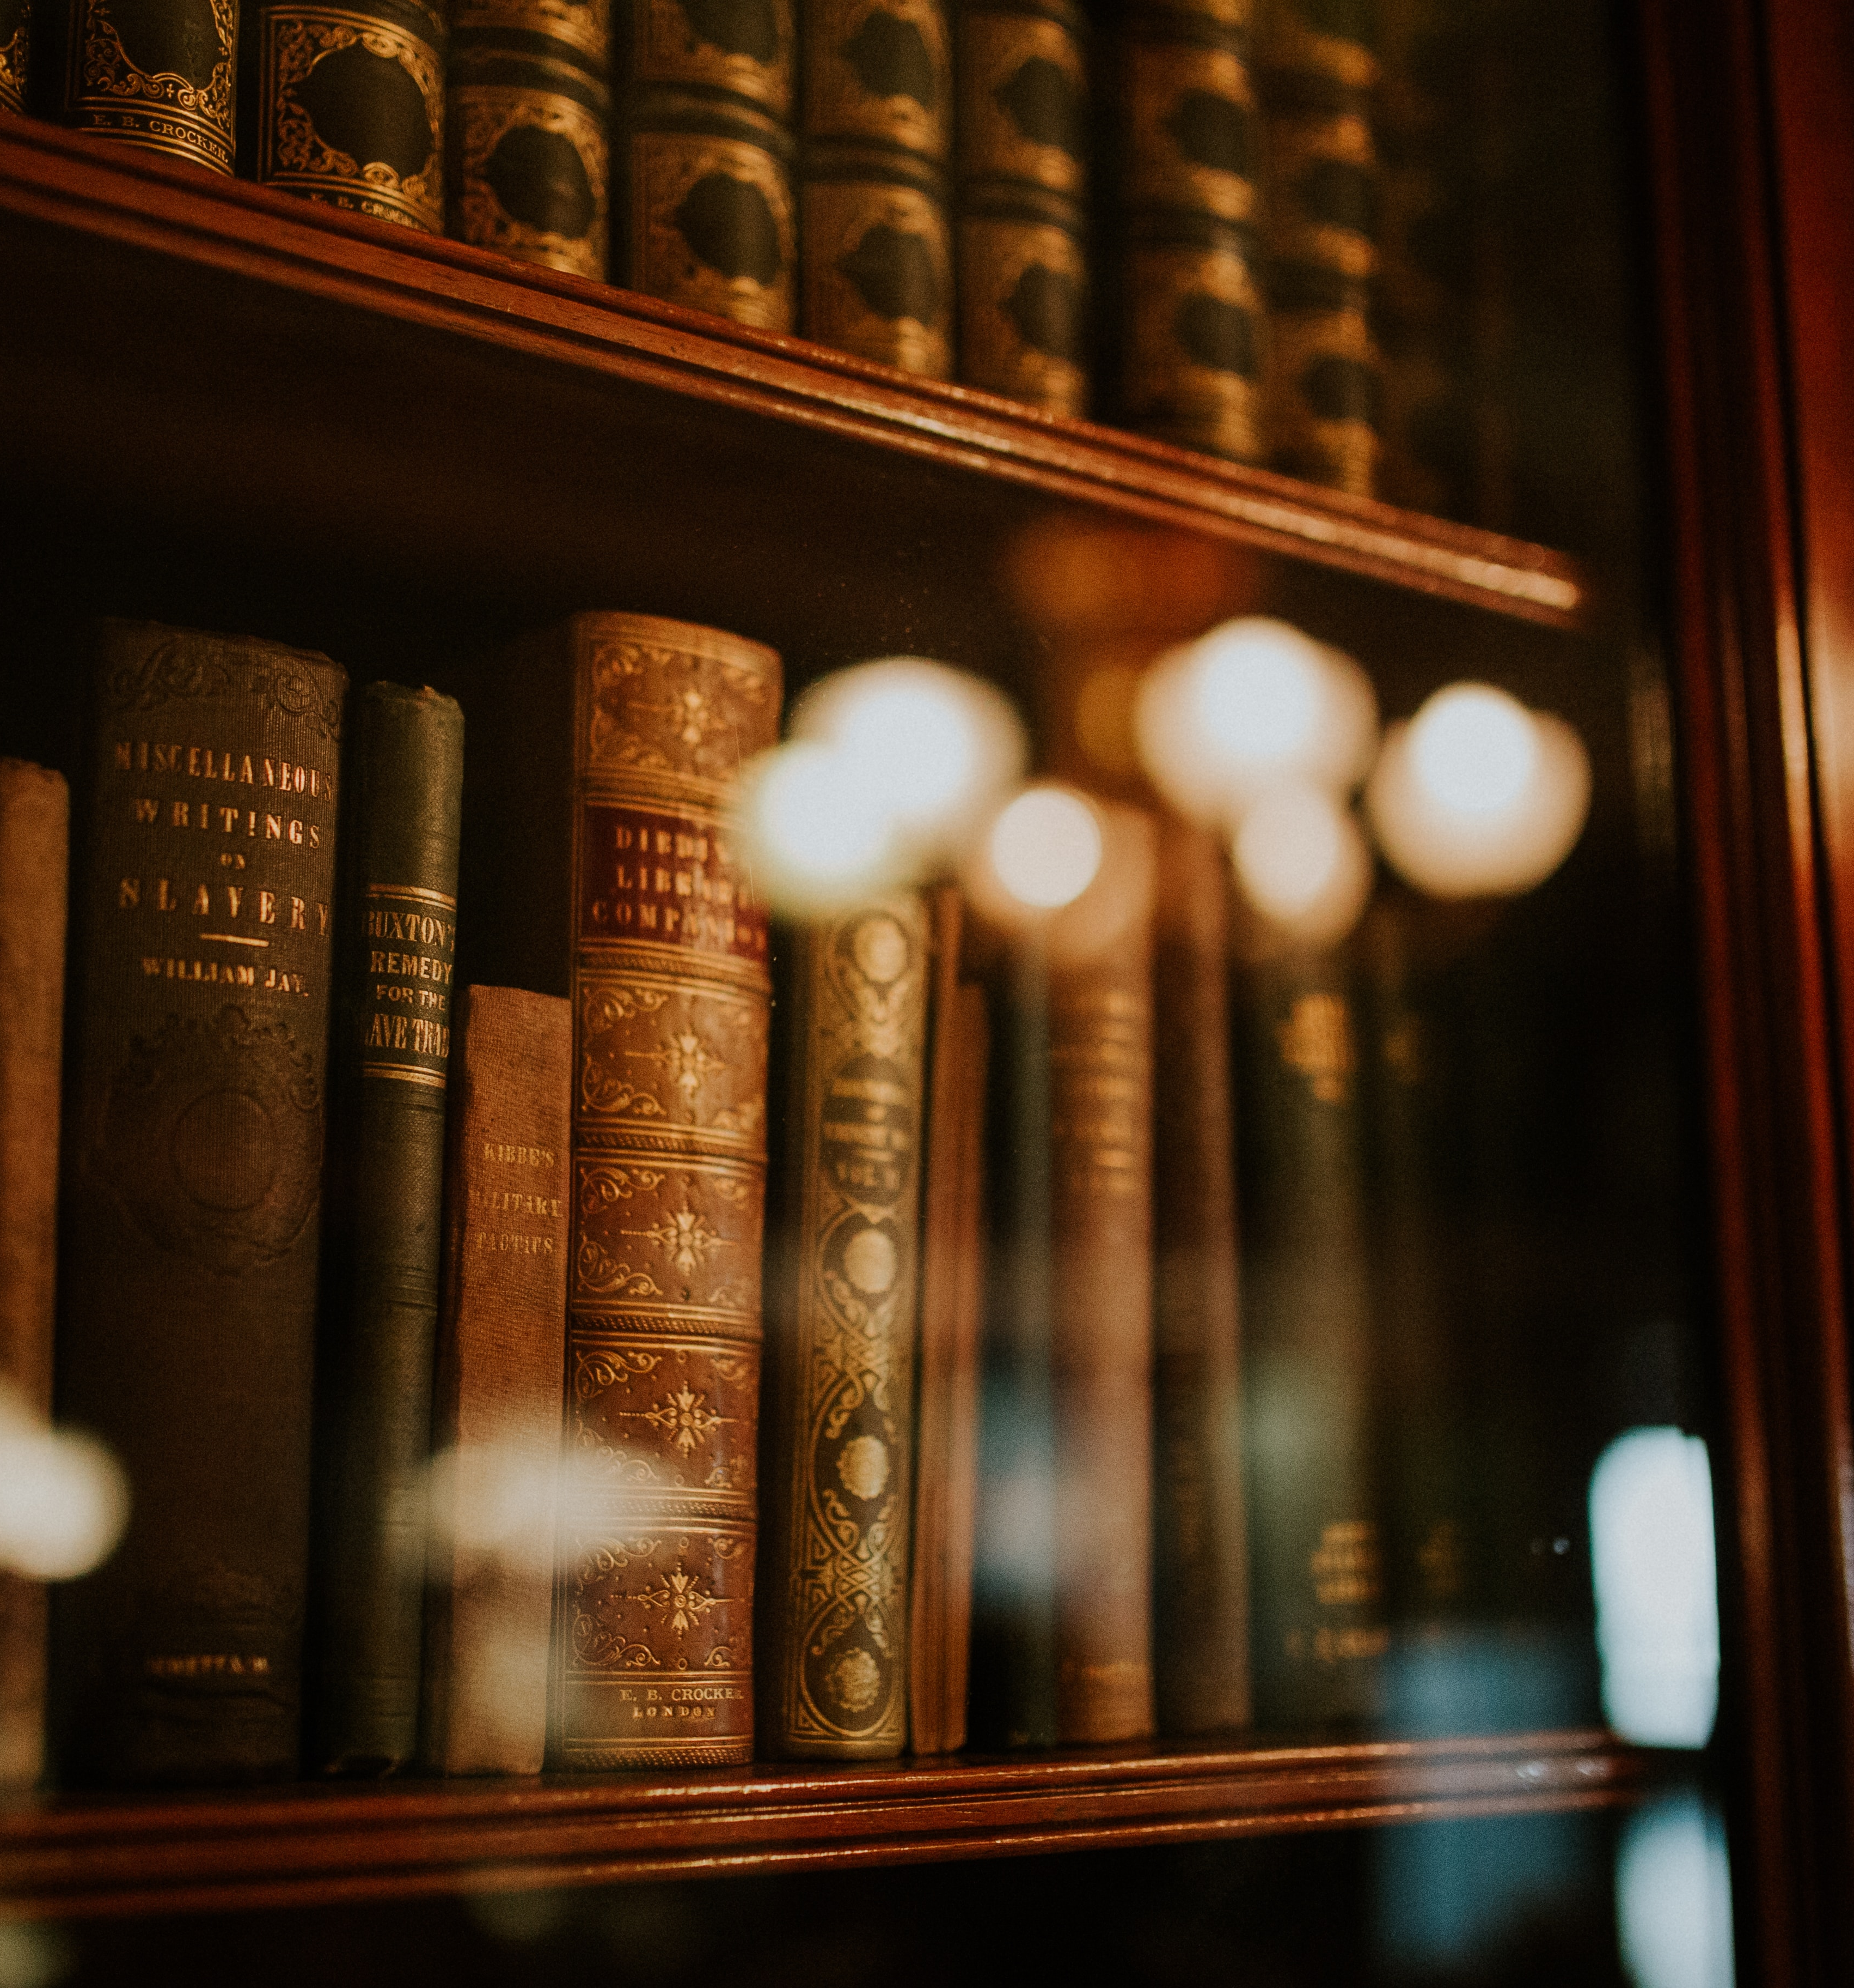
Hvilke type verk?
Hovedsjangre:
- historieverk
- historienoveller
- poetiske bøker
- visdomsteologiske bøker
- profetiske bøker
- apokalyptiske tekster

Slide 10
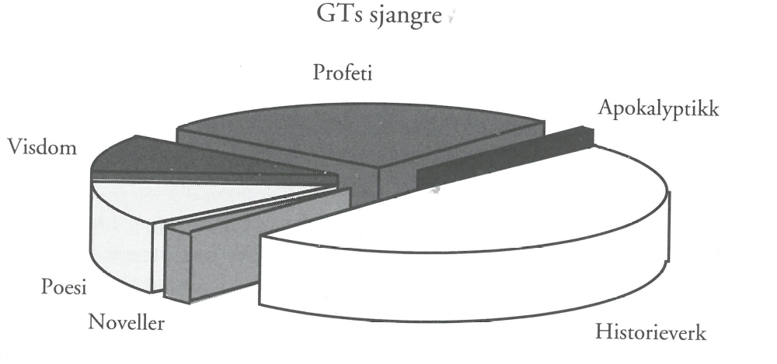

Slide 11
Sjangere
Historieverk: Samlinger av historie med referanser til eldre kilder.
Beretning: minimalistiske gjengivelser av hendelser.
Fortelling: fortellertekster med rik fortellingslogikk.
Novelle: mindre tydelig forbindelse til kilder.
Liste: opprammsing av feks. Ættetavler eller lignende.
Fabel: Et didaktisk grep hvor dyr og planter får menneskelige egenskaper.
Fortelling i eller gjennom taler
Taler: ikke fortellende, gjerne tolkende.
Poesi
Lover
Brev
Profeti: Med skue på fremtiden.

Slide 12
Hva vil det si for oss?
Frarøver det troverdighet eller skaper det mer troverdighet?
Enkle beskrivelser omfavner ikke alt, men kan likevel være sanne.

Slide 13
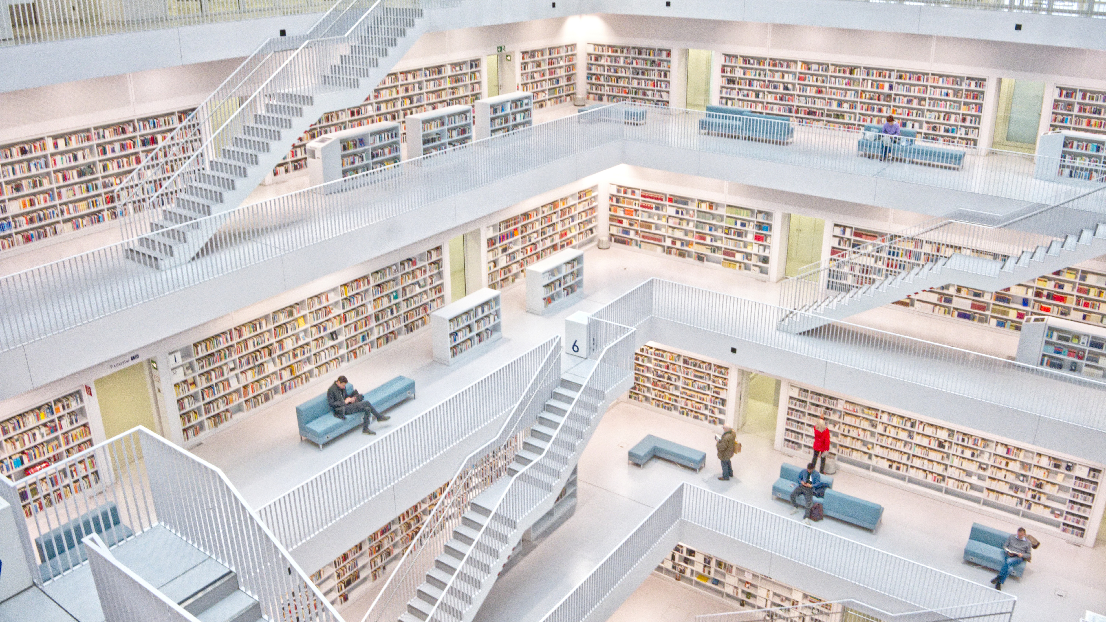
“Bibelen er ikke én bok, men et bibiliotek[…]”
Hvalvik & Stordalen 1999, s. 385

Slide 14
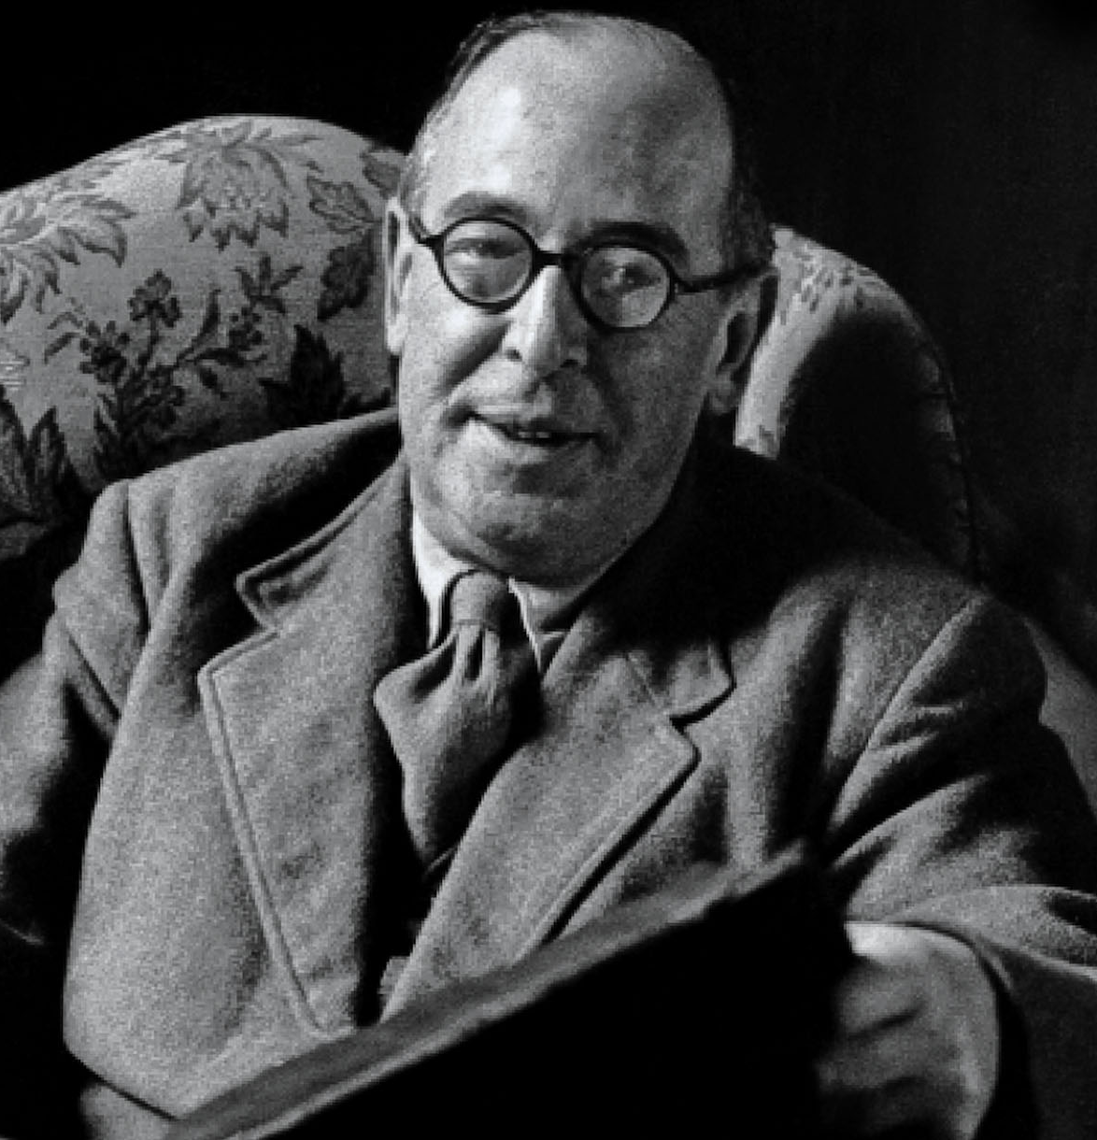
“A new book is still on its trial and the amateur is not in a position to judge it. It has to be tested against the great body of Christian thought down the ages, and all its hidden implications (often unsuspected by the author himself) have to be brought to light. Often it cannot be fully understood without the knowledge of a good many other modern books”.

Slide 15
Bibelbruk og Innhold
Hva skjer i det Hebraiske Testamentet

Slide 16
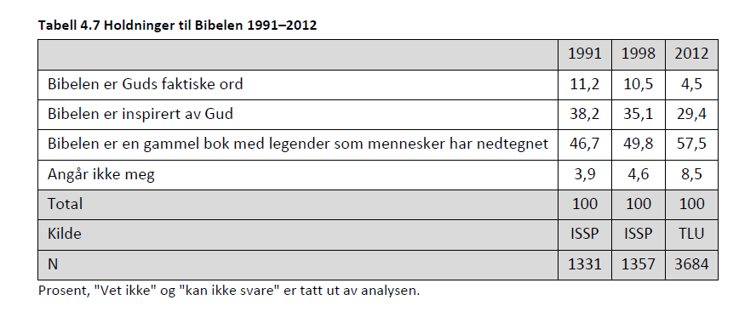
Bibelbruk blant nordmenn
KIFO Rapport 2017:1 Nordmenns Bibelbruk
Ca. 15% leser Bibelen månedlig (2009)
67,2% eier en Bibel (2016)
Fra Guds Ord til inspirert av Gud

Slide 17
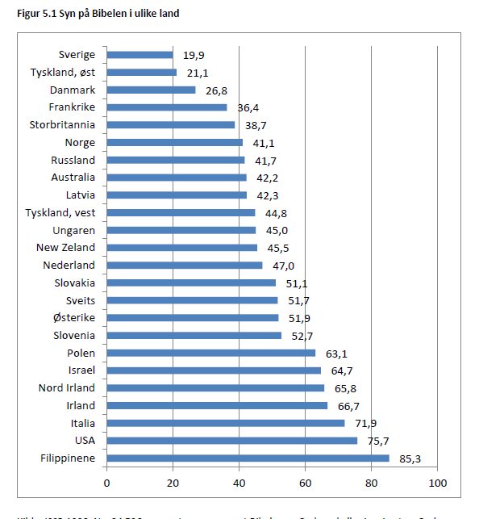
I verdenssammenheng
Nordmenn leser mest i Bibelen i Skandinavia. 15 prosent av nordmenn leser i Bibelen én gang i måneden eller oftere, sammenlignet med bare åtte prosent av danskene og seks prosent av svenskene.
Nedgangen i andelen som mener at Bibelen er Guds ord eller inspirert av Gud reflekterer en generell nedgang i Vest-Europa. Men i andre deler av verden, slik som i Øst-Europa, ser vi atdenne andelen har økt.
KIFO Rapport 2017:1 Nordmenns Bibelbruk

Slide 18
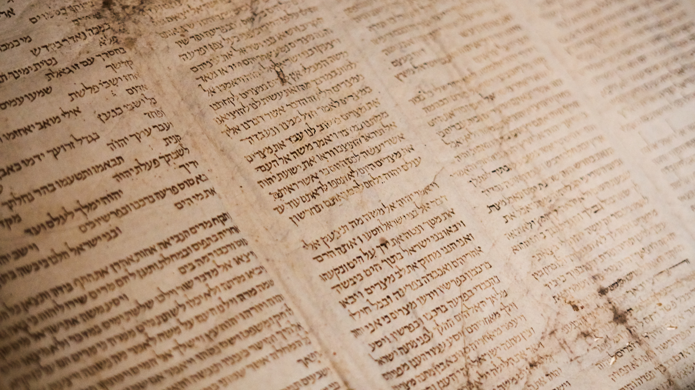
Konsekvenser for oss:
Språket
Evne til å se sammenhenger
Setter krav til vår Bibelkunnskap

Slide 19

Hva forteller GT oss?
Skapelsen og Syndefall
Gud handler universelt
Tett forhold til enkeltmennesker
Myter, legender eller historie?
Partikulær utvelgelse
Vandring med Gud fra Abraham
Lov, løfter og forordninger

Slide 20
Litteratur:
Hvalvik & Stordalen 1999: Den Store Fortellingen
Hagelia 2017: Hvordan lese Det gamle testamentet
Uglem 1975: Fra Abraham til Nehemias
Rafoss 2017: Nordmenns Bibelbruk - KIFO Rapport 2017: 1

